Slide 1
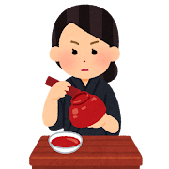
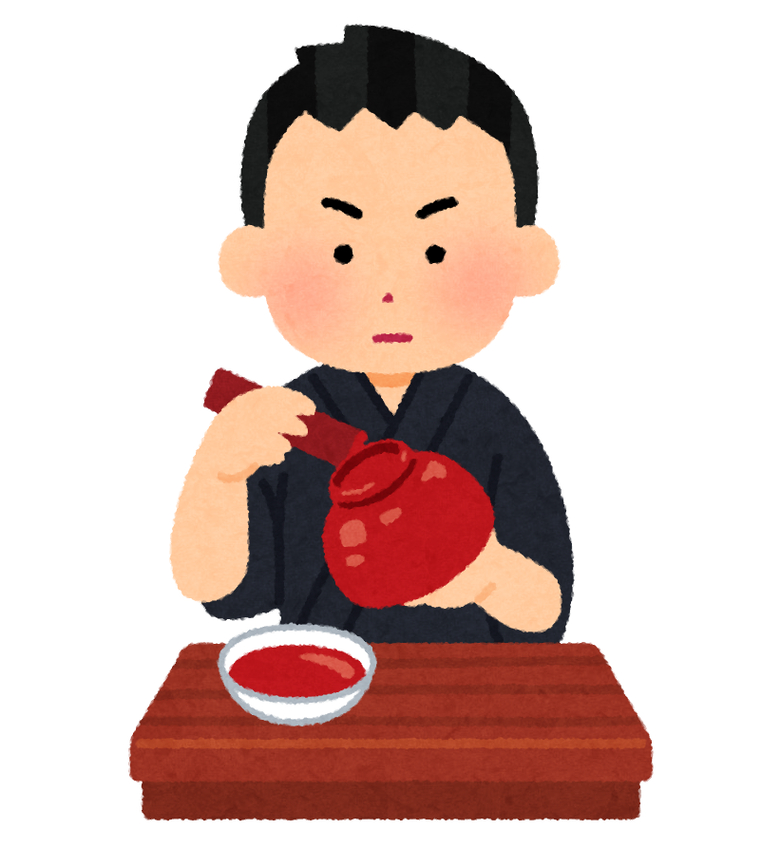
伝統工芸品
クラフト

Slide 2
50
木材×12
粘土×12
あいうえお
樹皮×12
鉄 ×12
プレゼント
お知らせ
資材集め
展示品
ホーム
編成
制作
設定

Slide 3
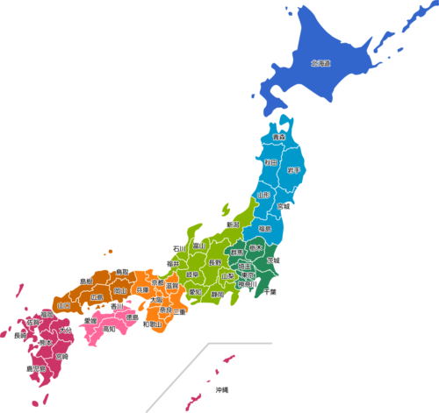

50
木材×12
粘土×12
50
木材×12
粘土×12
資材集め
あいうえお
樹皮×12
鉄 ×12
あいうえお
樹皮×12
鉄 ×12
ホーム
編成
制作
設定
ホーム
編成
制作
設定

Slide 4
50
木材×12
粘土×12
50
木材×12
粘土×12
資材集め
あいうえお
樹皮×12
鉄 ×12
あいうえお
樹皮×12
鉄 ×12
南部鉄器
南部鉄器
・釜石鉱山の鉄
・釜石鉱山の鉄
岩屋堂箪笥
岩屋堂箪笥
・ケヤキの木材
・ケヤキの木材
出発
やめる
・ウルシの樹液
・ウルシの樹液
秀衡塗
秀衡塗
・平泉周辺の金
・平泉周辺の金
・ウルシの樹液
・ウルシの樹液
ホーム
編成
制作
設定
ホーム
編成
制作
設定

Slide 5
⚙
||
>>
岩屋堂箪笥
・ケヤキの木材
バトル画面
敵
敵
敵
敵
敵
味方
味方
味方
木材×1
粘土×3
鉄 ×4

Slide 6
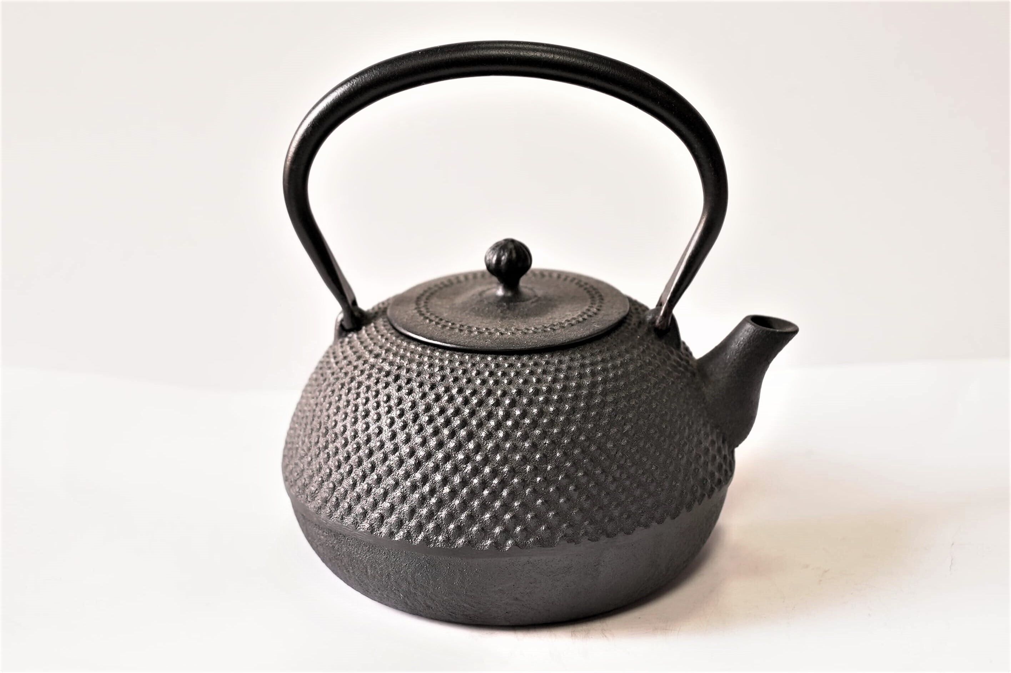
⚙
||
>>
岩屋堂箪笥
⚙
||
>>
岩屋堂箪笥
・ケヤキの木材
・ケヤキの木材
バトル画面
敵
敵
敵
敵
敵
敵
敵
敵
敵
敵
○○○〇〇
味方
味方
味方
味方
味方
味方
木材×1
粘土×3
鉄 ×4
木材×1
粘土×3
鉄 ×4

Slide 7
岩屋堂箪笥
リザルト画面
・ケヤキの木材
味方
Lv.22
↑2
+123
味方
Lv.48
↑1
+456
味方
Lv.Max
ホーム画面に戻る
+345
木材×1
粘土×3
鉄 ×4
もう一度
同じクエストに出発

Slide 8
50
木材×12
粘土×12
編成
あいうえお
樹皮×12
鉄 ×12
デッキ1
コスト
味方
味方
味方
16/20
九州魂
ソート
味方
味方
味方
味方
味方
味方
味方
味方
ホーム
編成
制作
設定

Slide 9
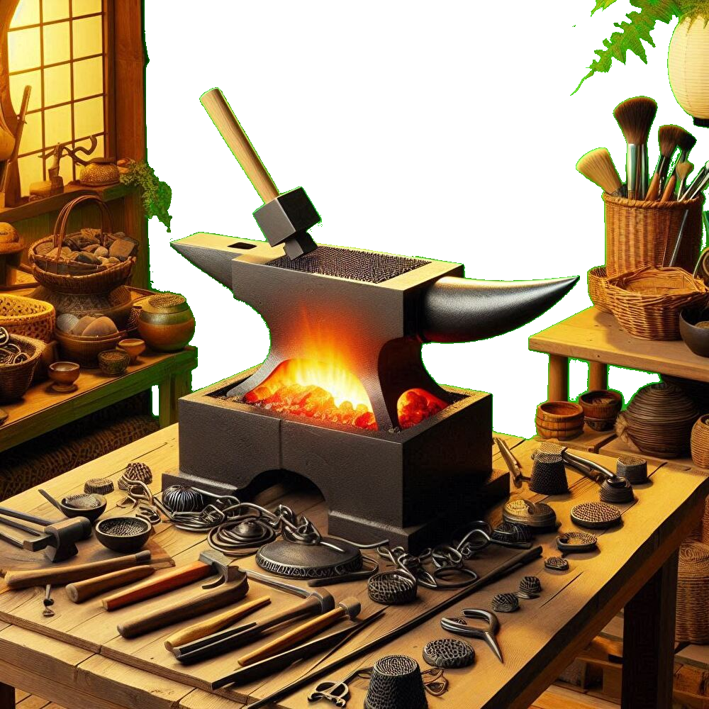
制作
50
木材×12
粘土×12
50
木材×12
粘土×12
あいうえお
樹皮×12
鉄 ×12
あいうえお
樹皮×12
鉄 ×12
洗練
昇華
洗練
昇華
ホーム
編成
制作
設定
ホーム
編成
制作
設定

